Slide 1
Reporting et monitoring

Slide 2
Résumé des épisodes précédents…
Plan de management intégré 2012-2017
Exercice stratégique
3 objectifs stratégiques
Carte stratégique avec des facteurs critiques de succès
Plan opérationnel annuel
Projets
Objectifs
2015
Révision à mi-parcours du plan de management intégré
Exercice stratégique comme base pour le contrat d’administration

Slide 3
Cycle stratégique
Développement de la stratégie
1. Analyse contexte
2. Mission, vision
3. Objectifs
Harmonisation de l’organisation
1. Niveau AG & SE
2. Propre accents
3. Propre planning
Planning opérationnel
1. Annuel
2. Exécution Ca
3. Screening buca’s
Monitoring
1. Stratégique: business reviews
2. Opérationnel: KPI’s & chiffres clés
Analyse & correction
1. Analyse de l’environnement
2. Actualisation stratégie?
Planning stratégique
1. Carte stratégique
2. KPI’s
3. Initiatives
Exécution
1. Projets (stratégie)
2. Processus (day-to-day)
Contrat d’administration
Plan d’administration

Slide 4
Suivi du plan d’administration
Niveau stratégique - business reviews quadrimestrielle
Avec chaque mandataire
Suivi :
Réalisation des projets
Réalisation des objectifs
Implémentation du contrôle interne
Suivi des KPI (cockpit ComDir)
Suivi de l’implémentation du contrôle interne
Le rapportage est pris en compte lors de l’évaluation du mandataire
Pas un outil de contrôle → meilleure gestion

Slide 5
Dashboard

Slide 6
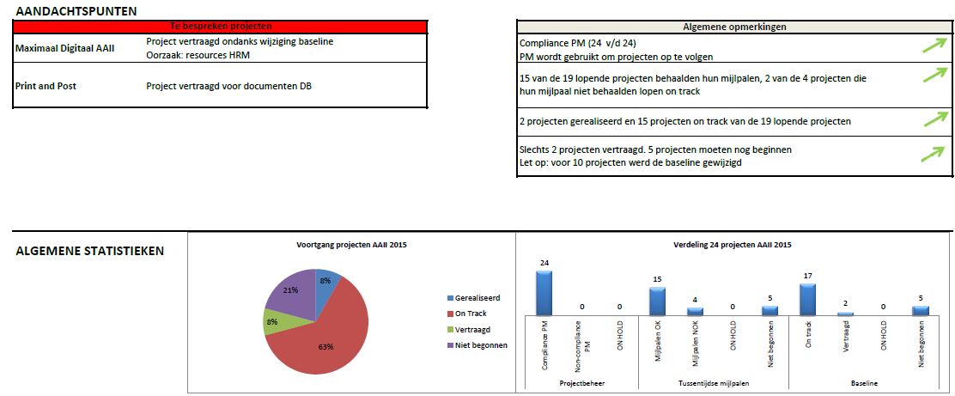
ProjeTS
Critères business review
Suivi du projet dans ProjectMaster
Jalons annuels
Baseline
Budget (engagement)

Slide 7
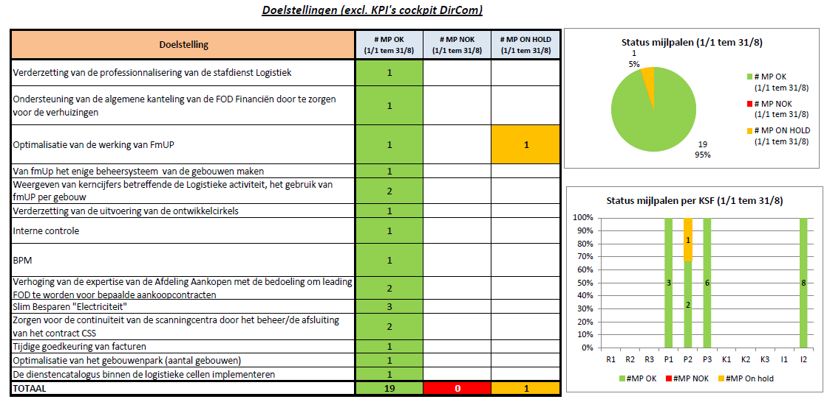
OBJECTIFS
Actions/initiatives visant à améliorer le fonctionnement opérationnel (processus) → impact sur les points de mesures (p. ex. KPI …)
Critères business review
Jalons

Slide 8
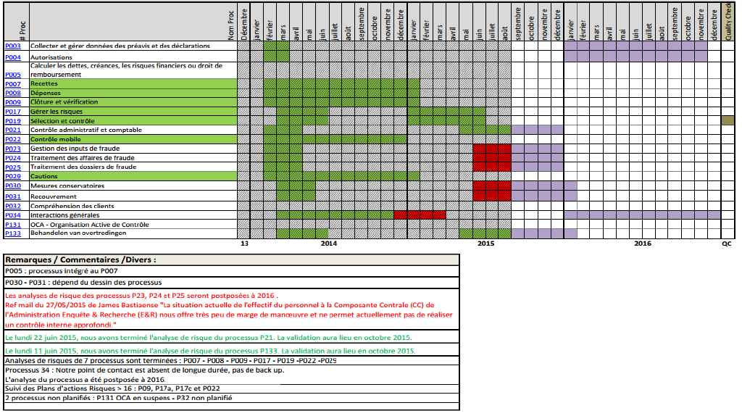
Contrôle interne
Mise en place de la gestion des processus
Procesmap → Modélisation BMPN en Aris
Gestion des risques sur chaque processus (phase d’implémentation → plan)
Critères business review
Suivi du timing du plan d’implémentation

Slide 9
Contrôle de gestion
KPI opérationnels que le Comité de Direction a jugé important de suivre au niveau stratégique.
Par exemple :
Gemiddelde doorlooptijd van een gerechtsdoosier waarin de administratie eiser is (excl. dagvaarding in faling)
Aantal openstaande niet-gerechtelijke vooronderzoeken langer dan vier maanden t.o.v. totaal aantal openstaande niet-gerechtelijke vooronderzoeken
Aantal controles invoer PLDA (normale procedure): fysieke controles
% productieopdrachten waarvan de planning niet werd gerespecteerd
Critères business review
Valeur réelle vs. valeur cible

Slide 10
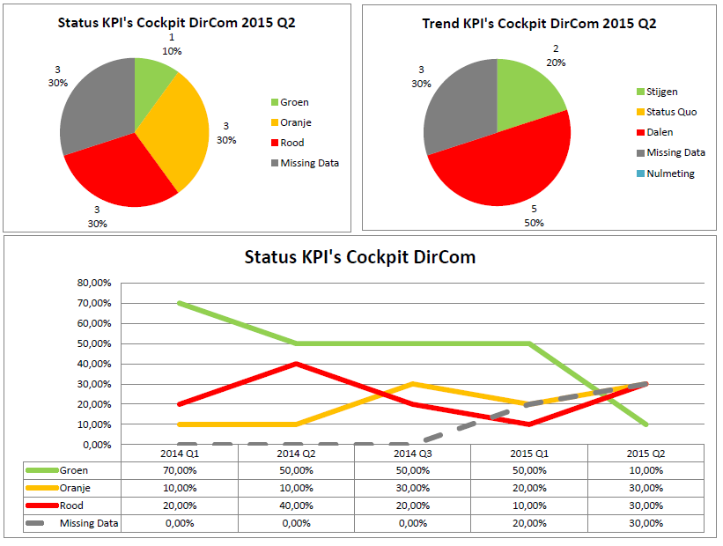
Contrôle de gestion

Slide 11
TRAduction au sein de l’organisation
En plus du reporting stratégique (business review)
Monitoring opérationnel
Mise en œuvre du cycle de gestion jusqu’au niveau utile le plus bas au sein de l’organisation → Management cockpits (N-1, N-2, N-3 et tableaux de bord)
Automatisation du suivi du fonctionnement opérationnel dans Cognos (KPI et chiffres clés)
Liens dans les cycles d’évaluatio des dirigeants et collaborateurs

Slide 12
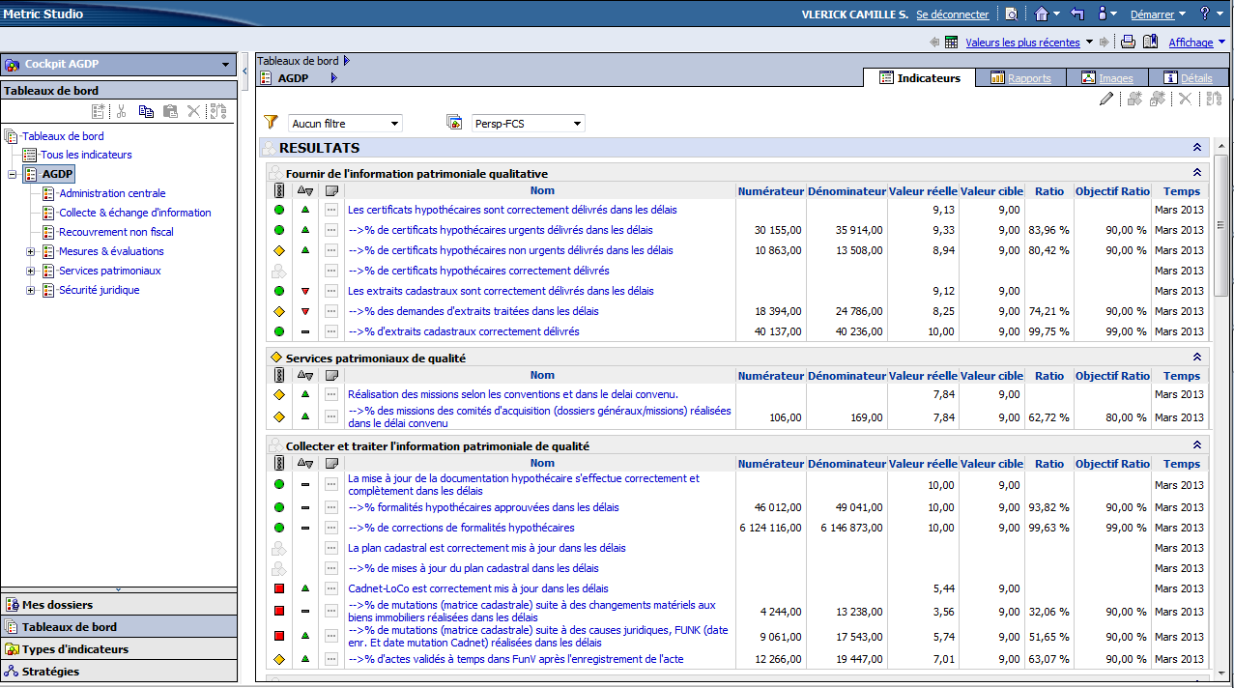
Management cockpit
Management cockpit à partir de la perspective « Balanced scorecard »

Slide 13
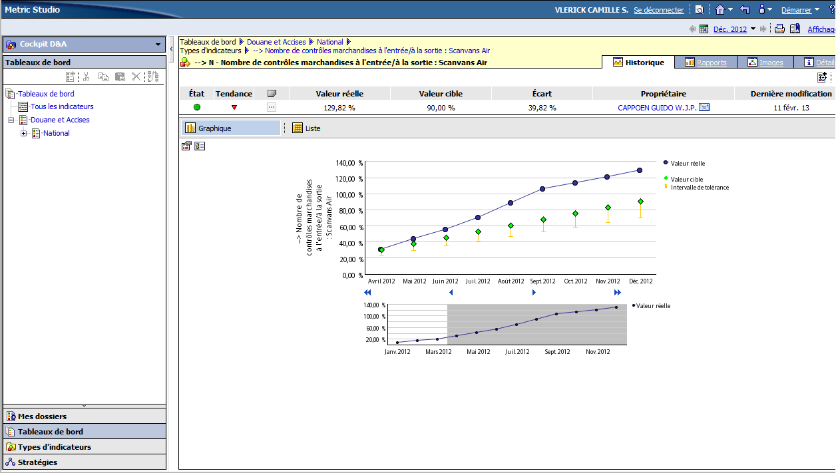
Detail d’un KPI

Slide 14
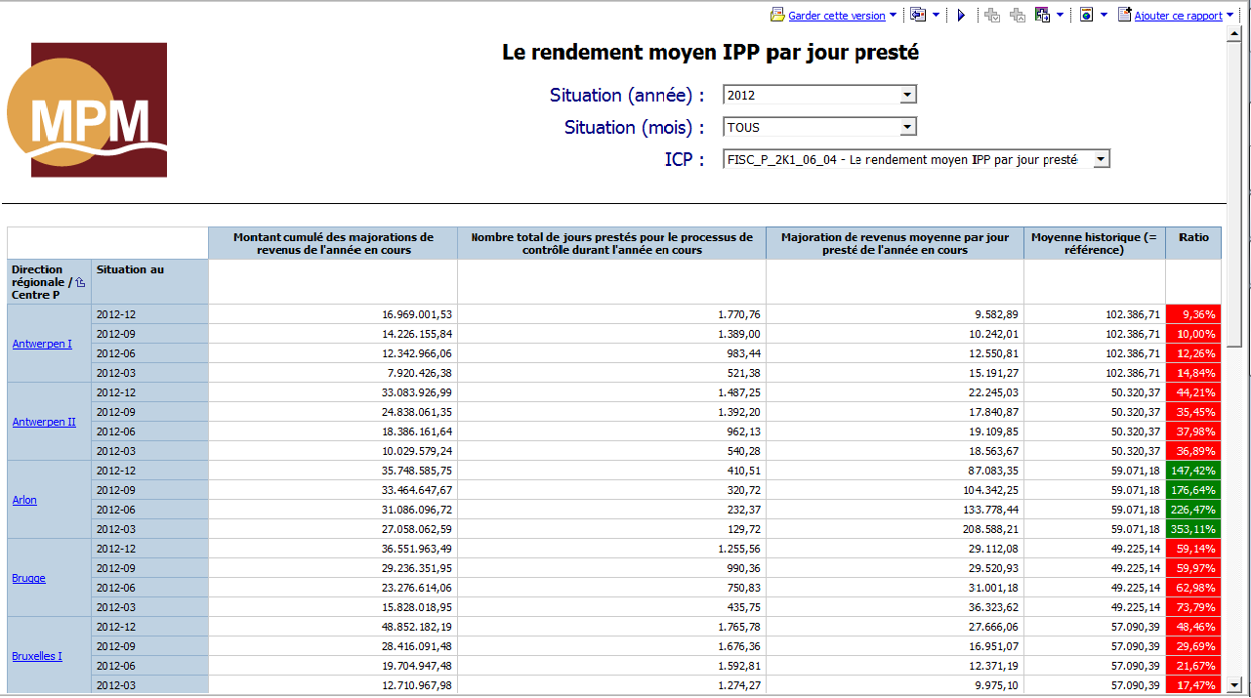
Tableau de bord

Slide 15
Facteurs de succès
Se baser sur des instruments existants
Professionnalisation du fonctionnement du SPF
Gestion de projet
Processus (BPM et mesure de la charge de travail)
Contrôle de gestion
Contrôle interne
Soutien et maturité au sein du Comité de Direction

Slide 16
Trajets d’améliorations
Améliorer la qualité des KPI
Définir des KPI et chiffres clés stratégiques: points de mesures pour suivre la réalisation de la stratégie (p. ex. : cost of collection, recouvrement de créances, compliance …)
Vue sur le coûts de notre fonctionnement
Comptabilité analytique
Mesures de la charge de travail comme base pou le plan de personnel

